Slide 1
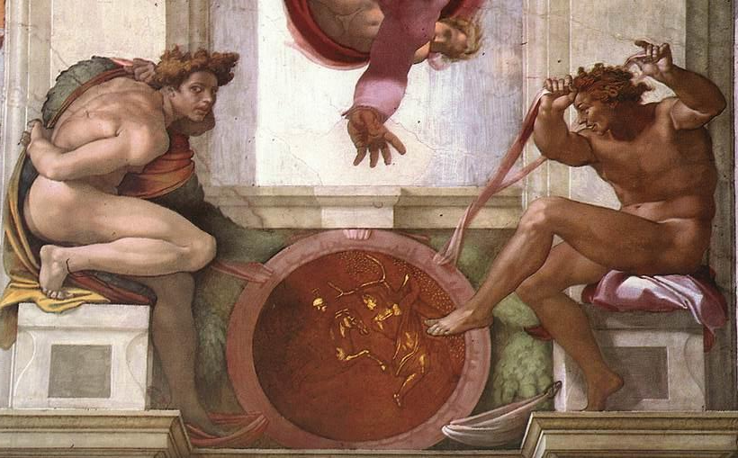
La volta della Sistina: gli Ignudi
Seconda parte

Slide 2
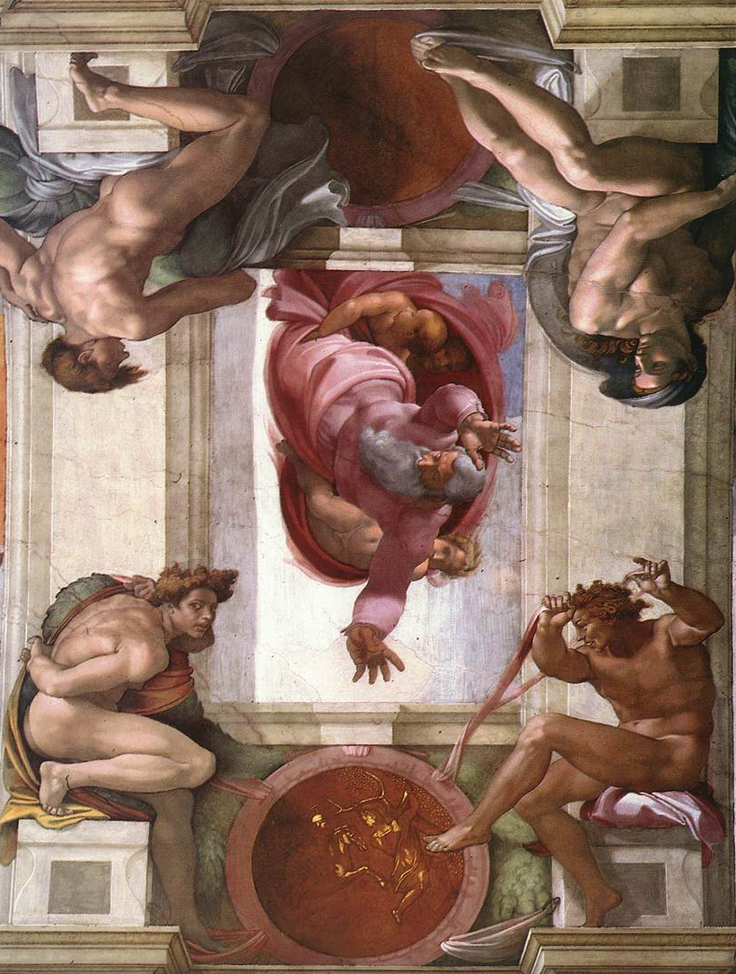
I
quattro elementi

Slide 3
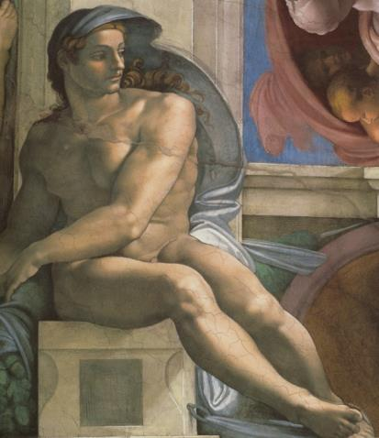
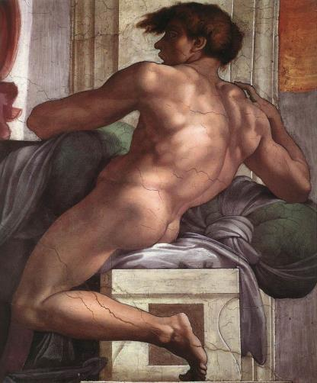
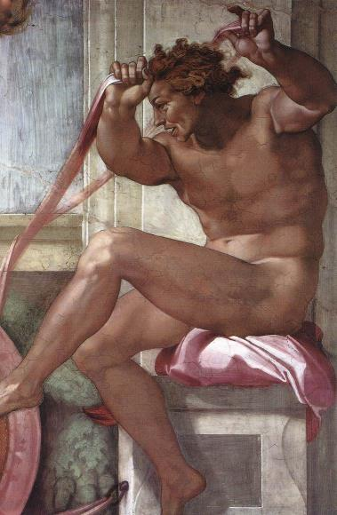
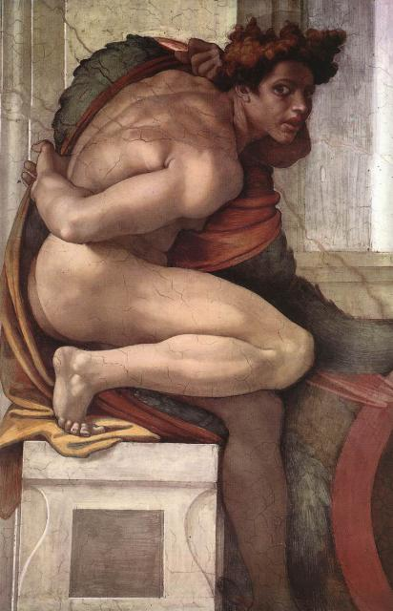
I quattro ignudi che circondano il riquadro della
Separazione delle acque
rappresentano il fuoco, il vento, l’acqua e la terra

Slide 4
Il fuoco
è rappresentato da un giovane dalla mimica vivace.
I gesti sono
iocundi e forti.
Rispetto alle altre figure anche la sua pelle sembra abbronzata, rossiccia.

Slide 5
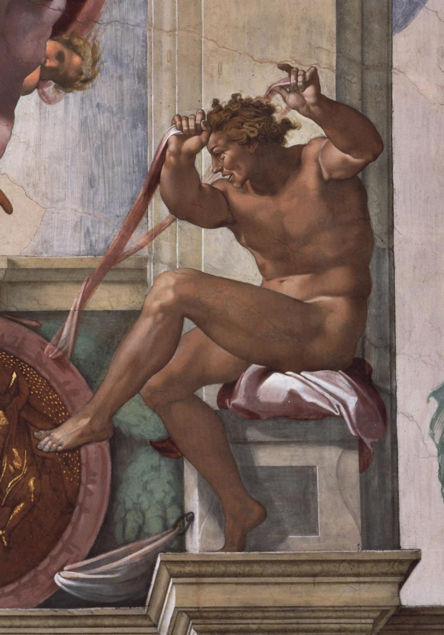

Slide 6
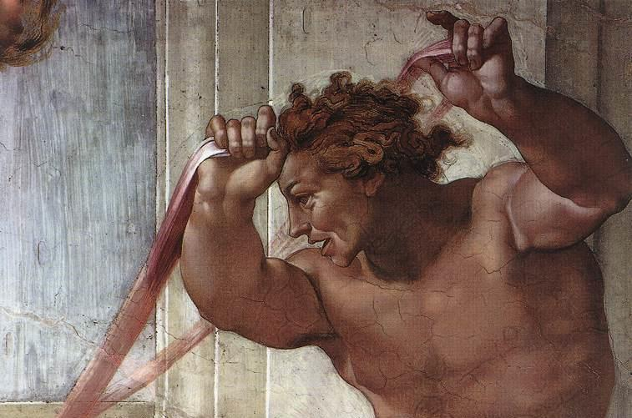

Slide 7
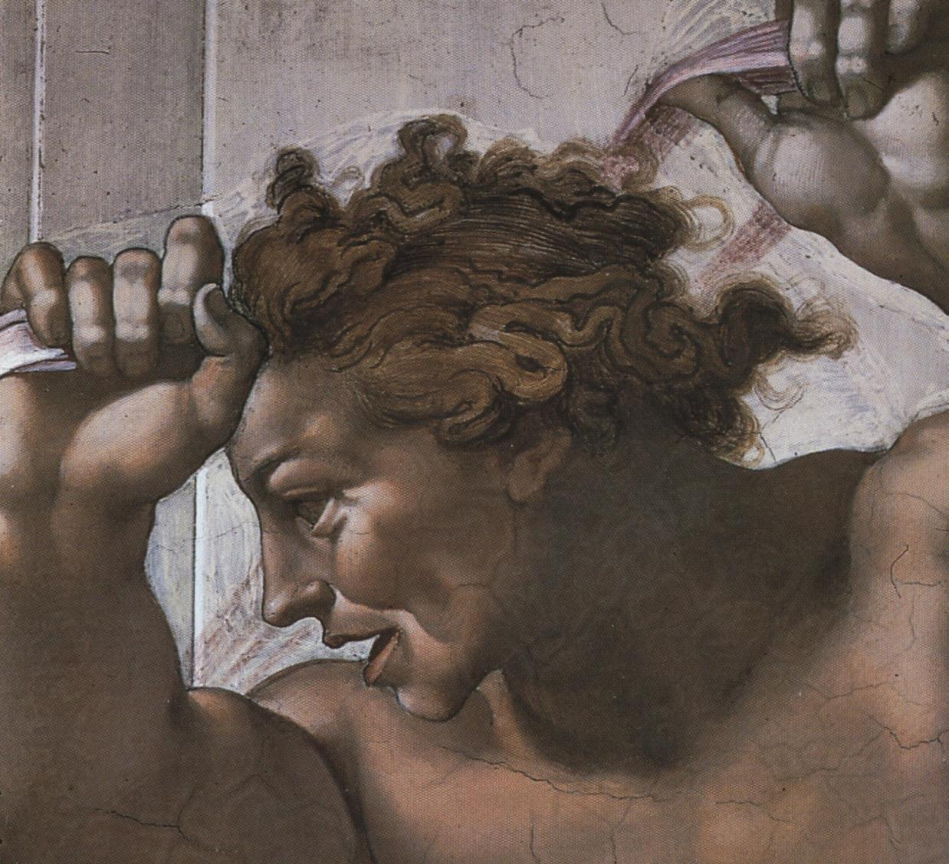

Slide 8
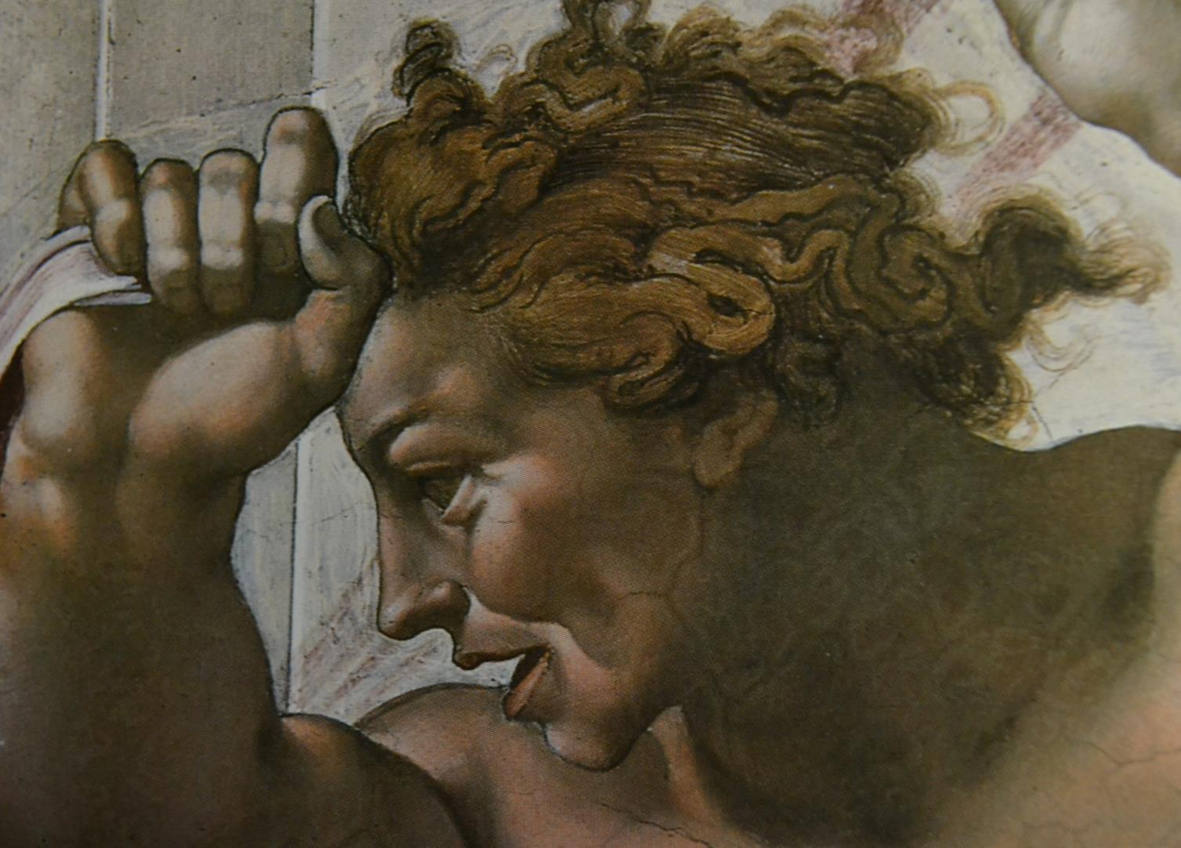

Slide 9
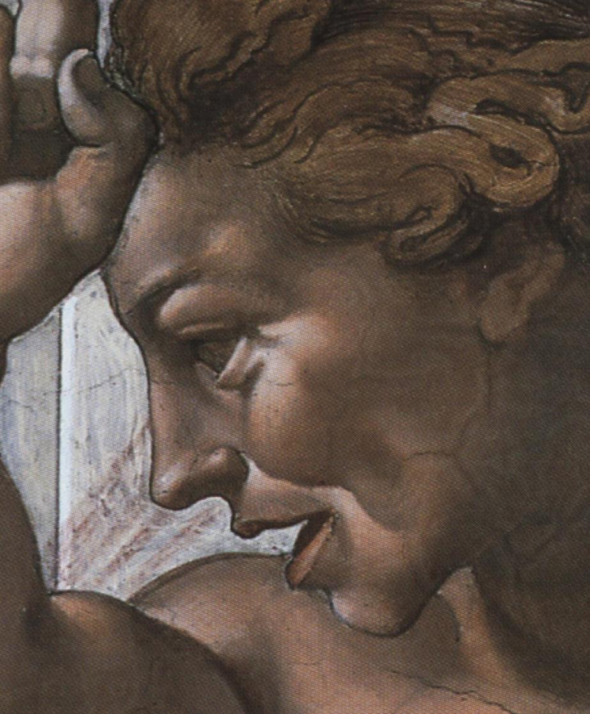

Slide 10
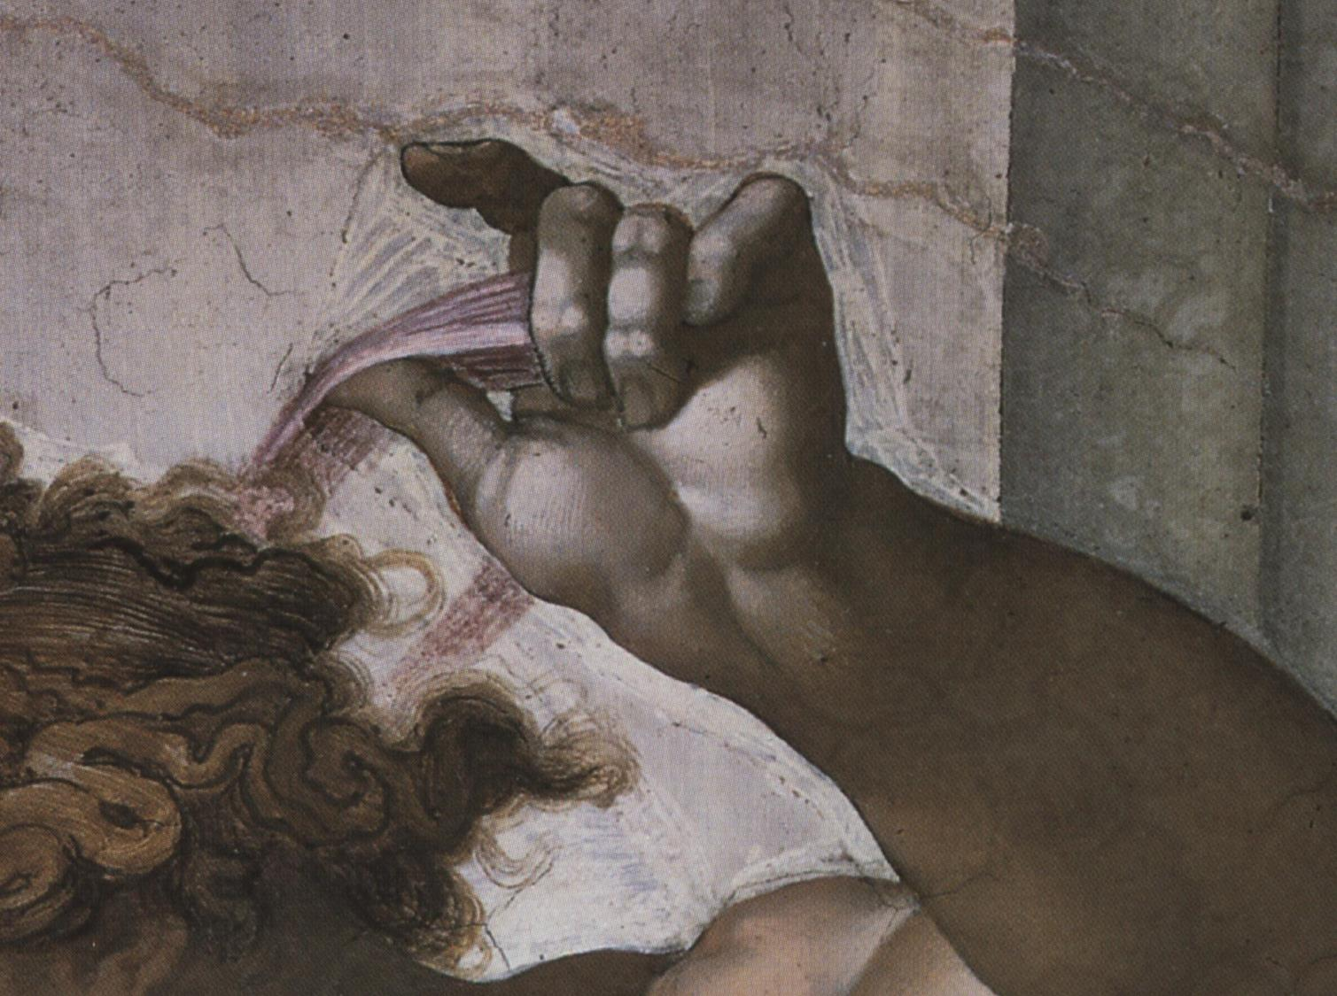

Slide 11
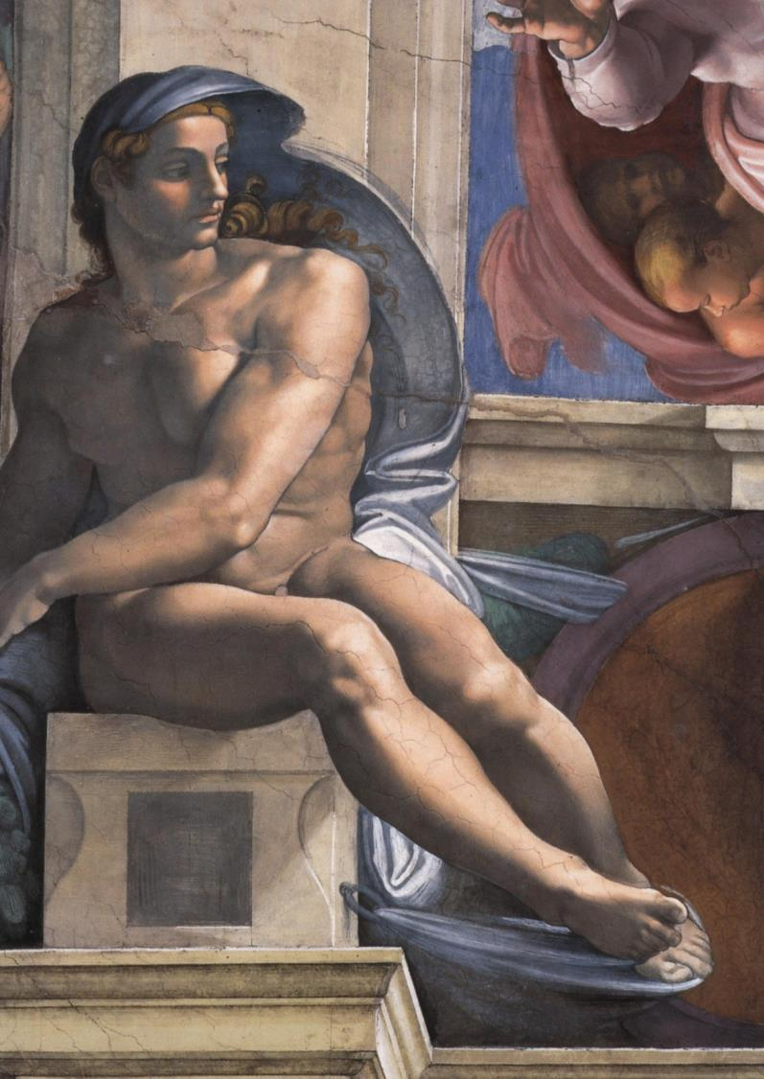
Il giovane
opposto
al fuoco
ha il
mantello bianco
gonfiato
dal vento:
È l’aria

Slide 12
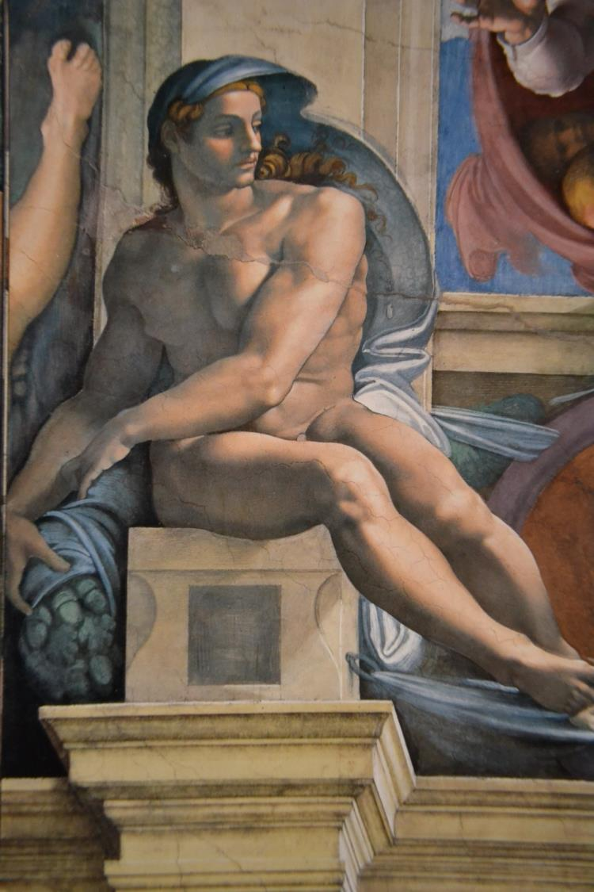

Slide 13
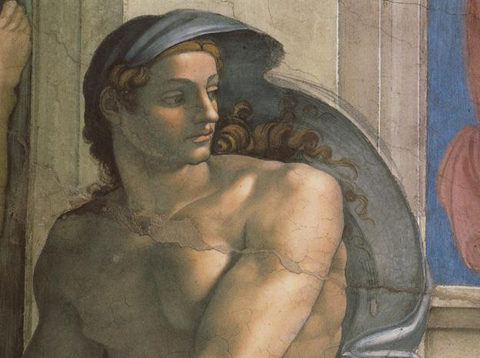

Slide 14
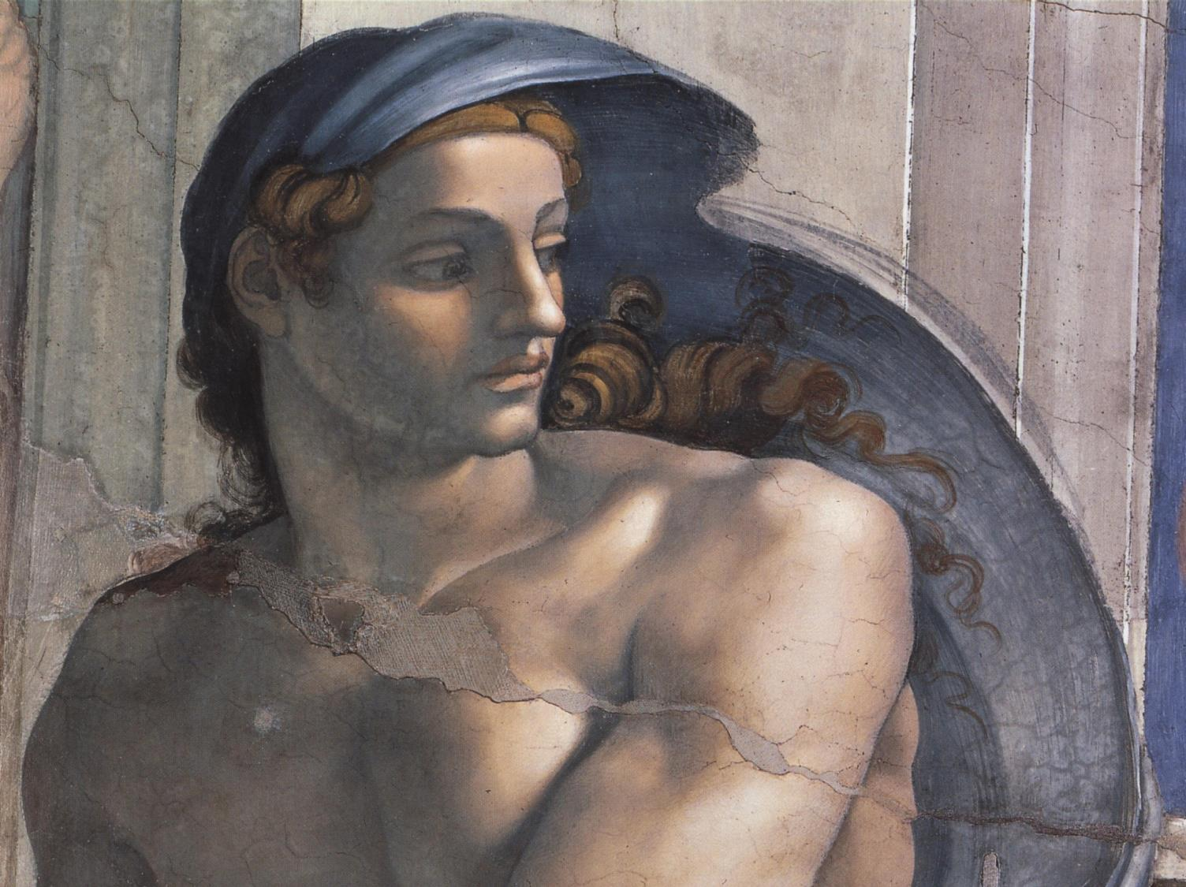

Slide 15
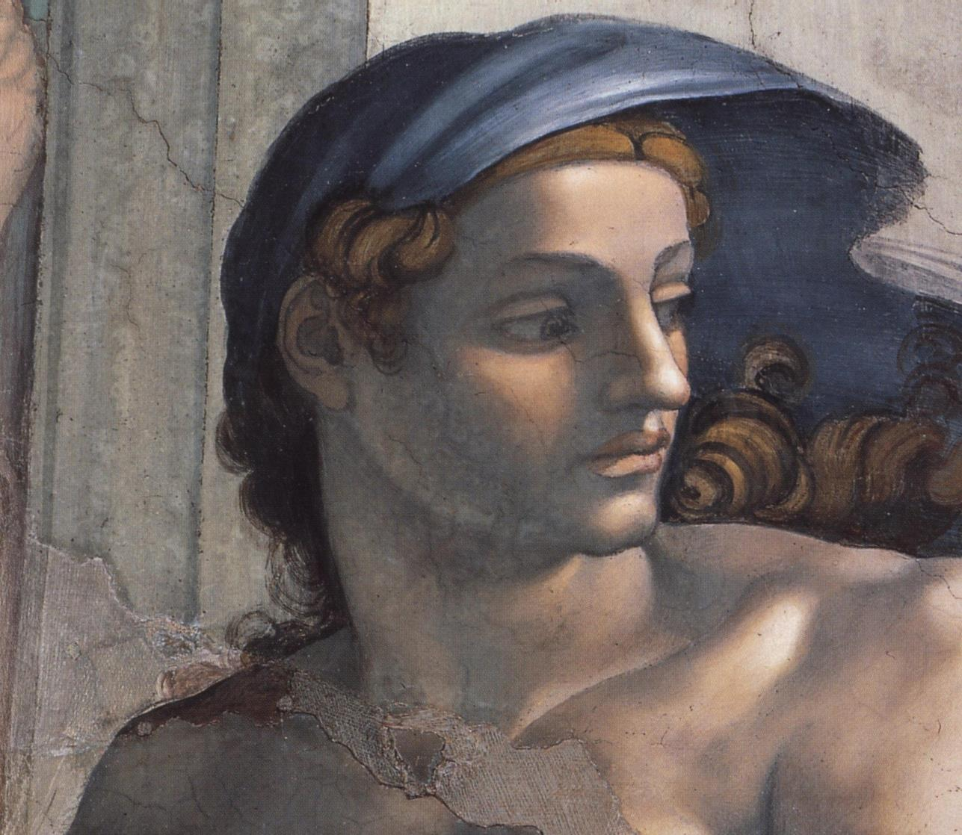

Slide 16
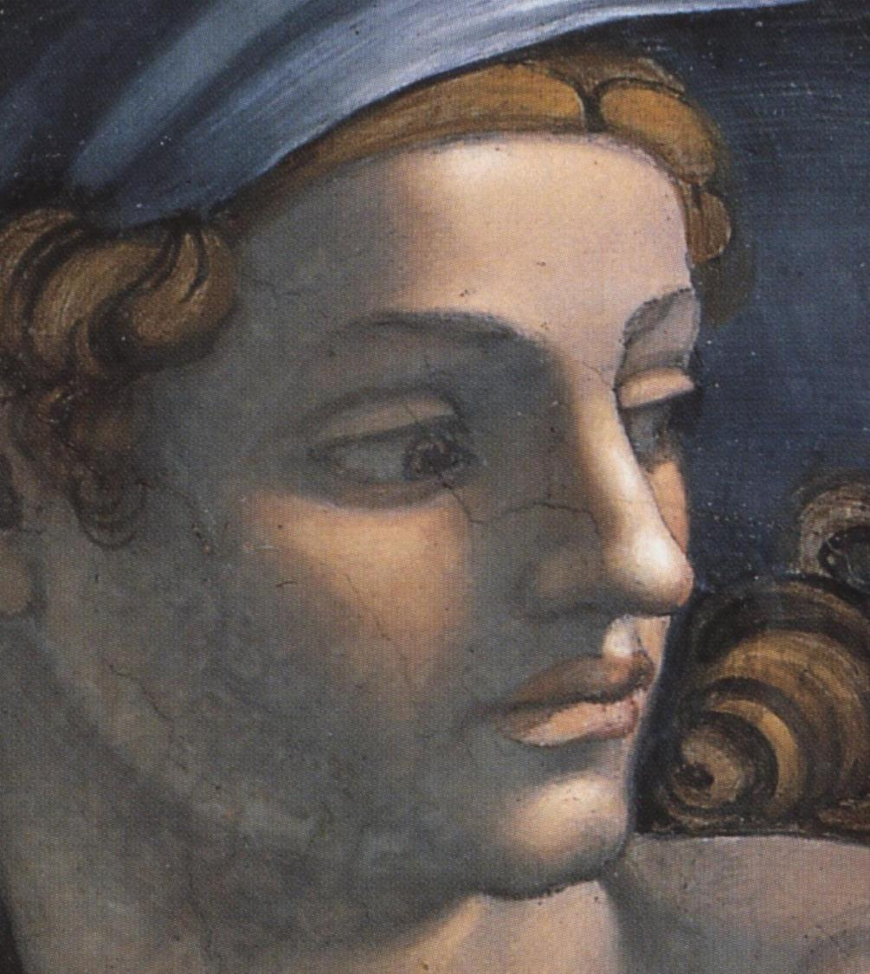

Slide 17
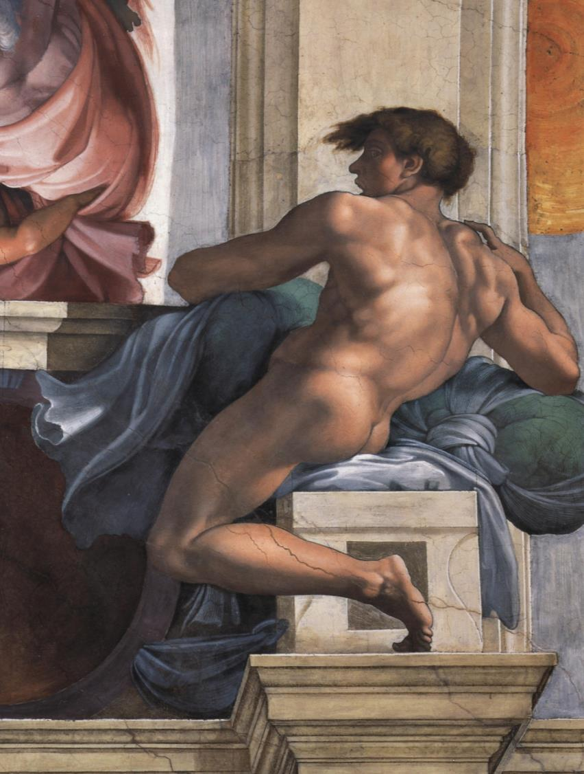
Le pieghe del mantello azzurro chiaro
del terzo giovane ricordano
le onde del mare.
È l’acqua

Slide 18
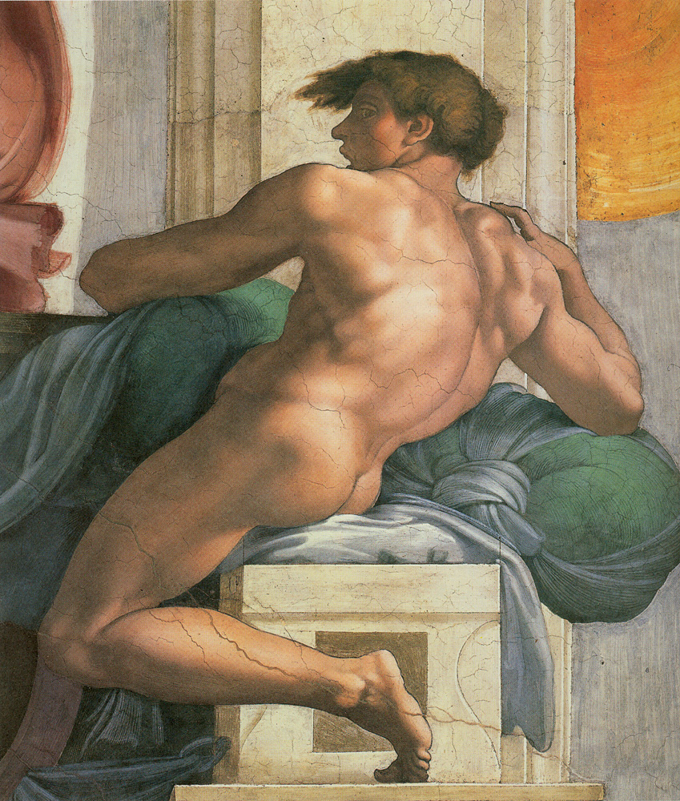

Slide 19
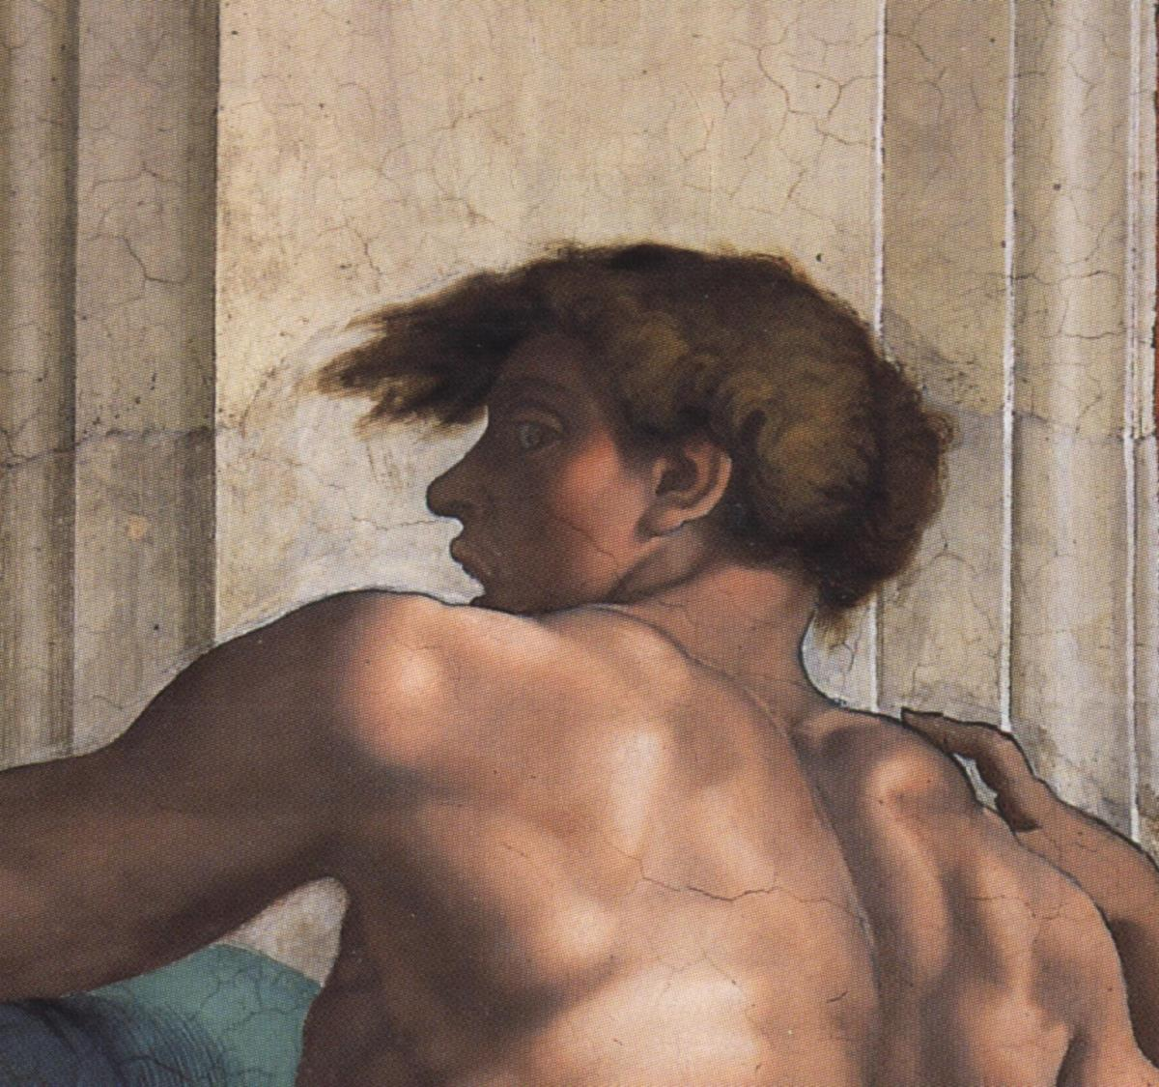

Slide 20
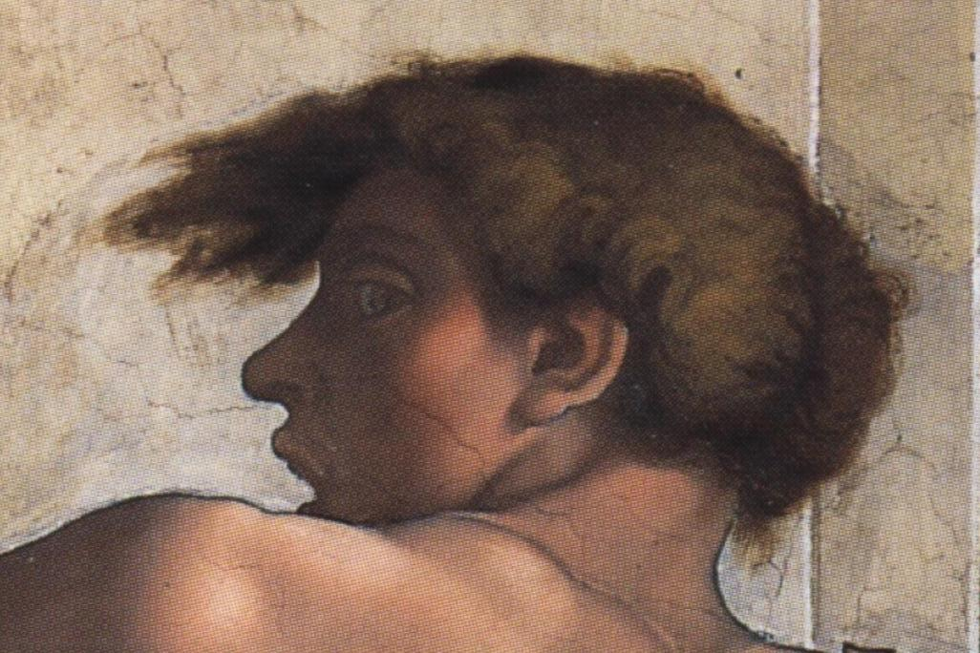

Slide 21
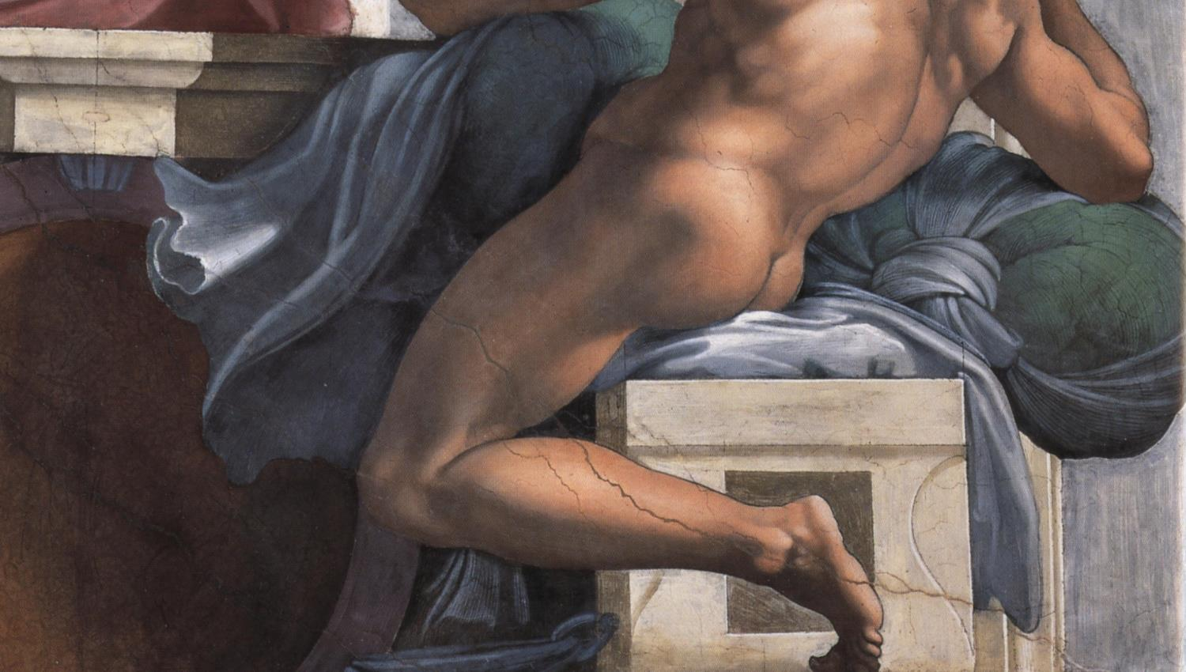
Il lungo cuscino verde allude,
insieme alla cavità vuota del medaglione,
alla volta del firmamento sulla quale
sono poste le acque superiori

Slide 22
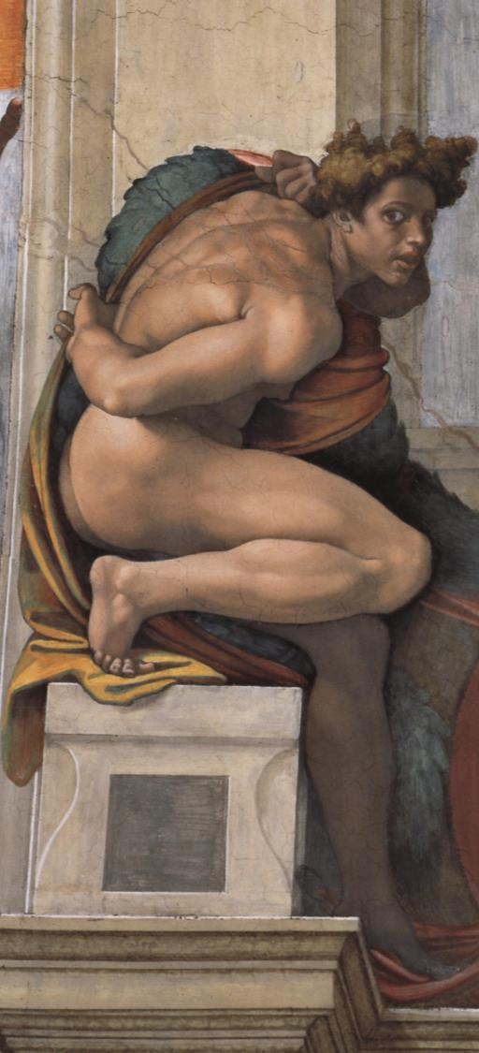
Il giovane
dalla parte opposta del fuoco puntella il piede destro
su un tessuto color bruno
e allunga il piede sinistro
il più possibile,
ricordando che la terra
si trova totalmente in basso.
È la terra.

Slide 23
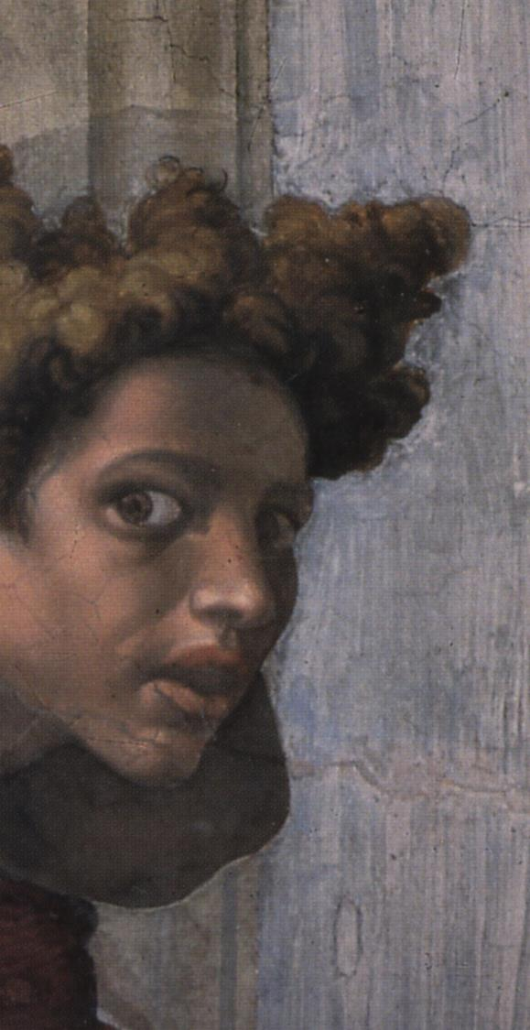
Egli scruta l’osservatore
quasi a dire:
Anche tu
sei fatto di terra!

Slide 24
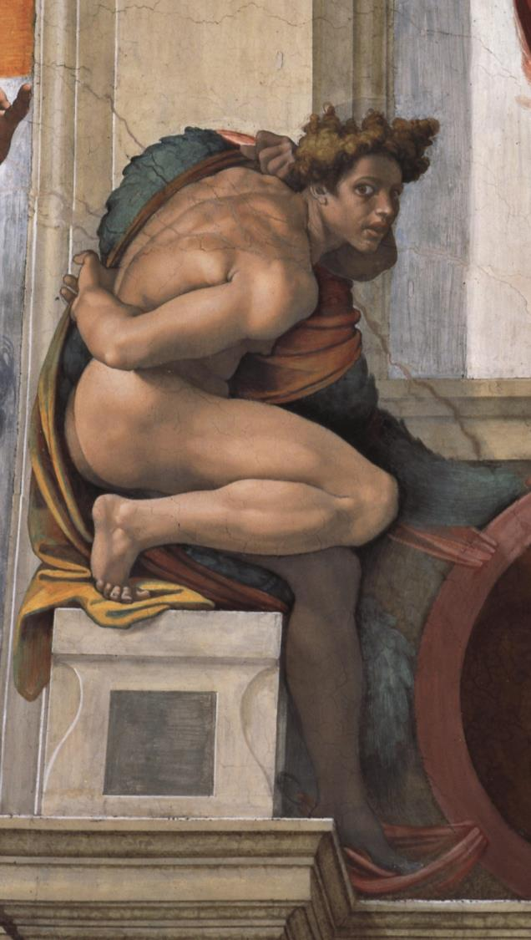

Slide 25
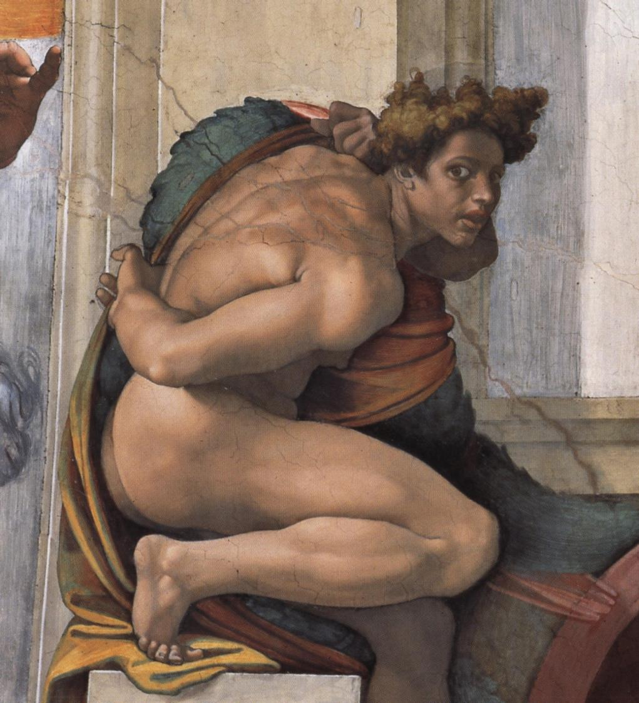

Slide 26
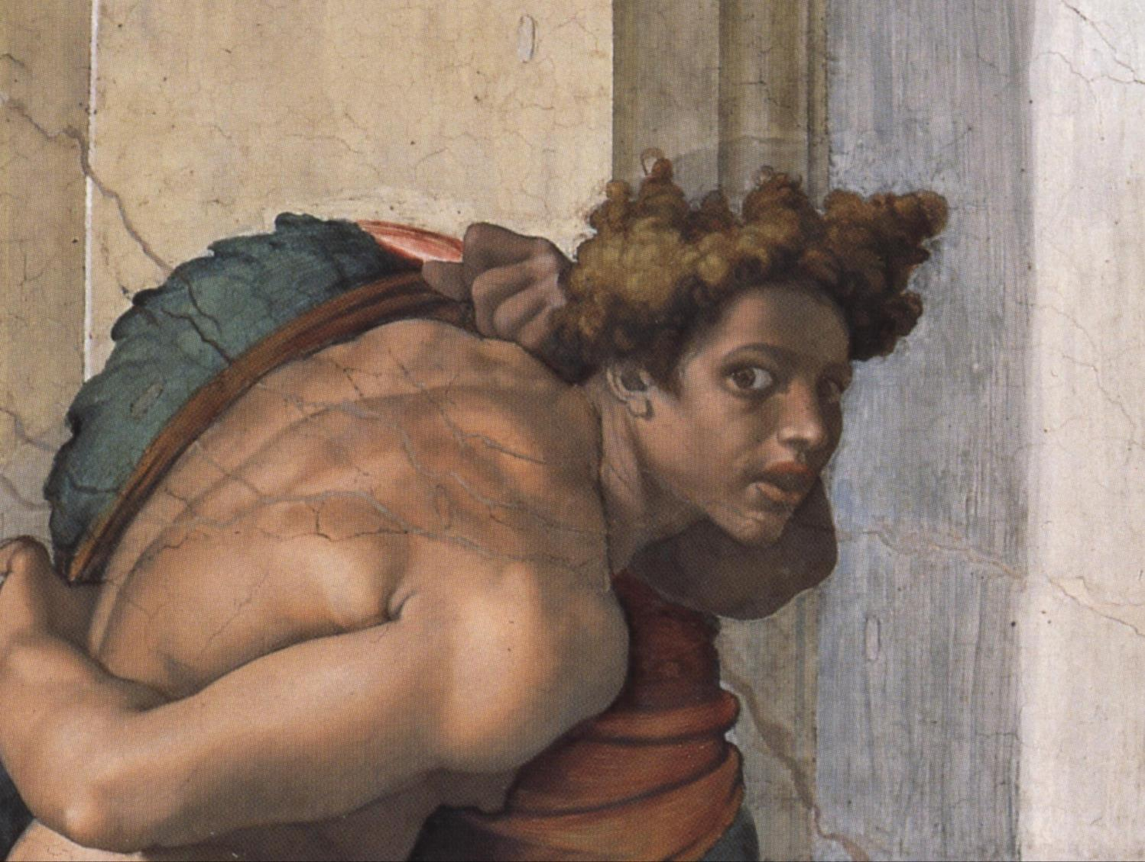

Slide 27
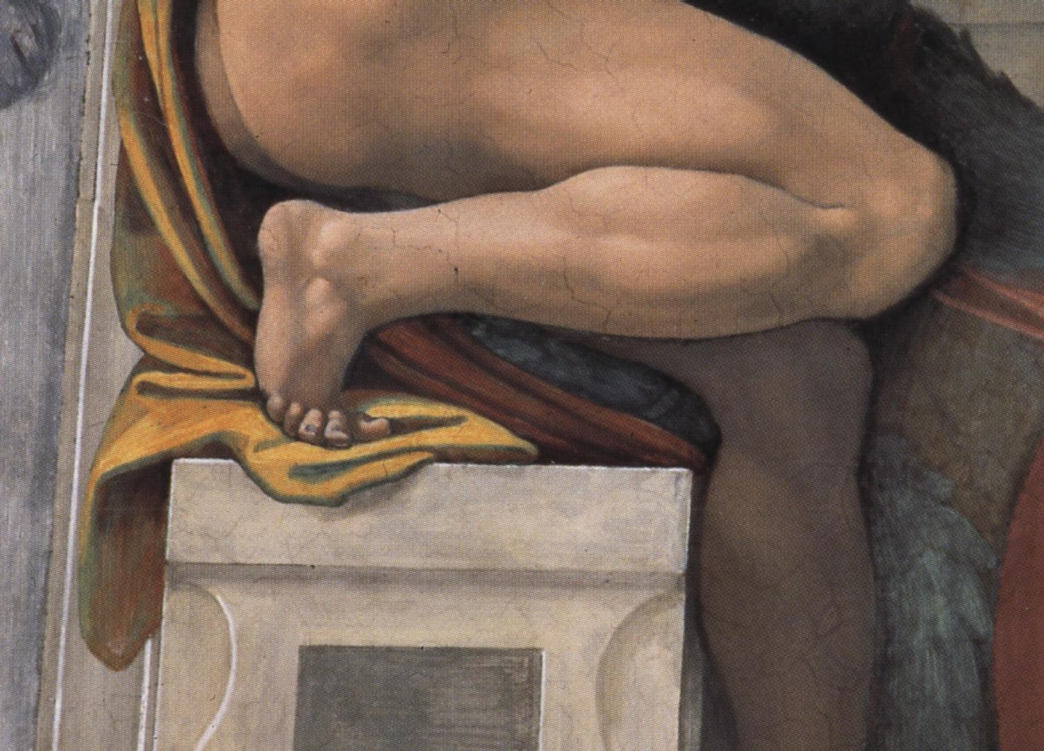

Slide 28
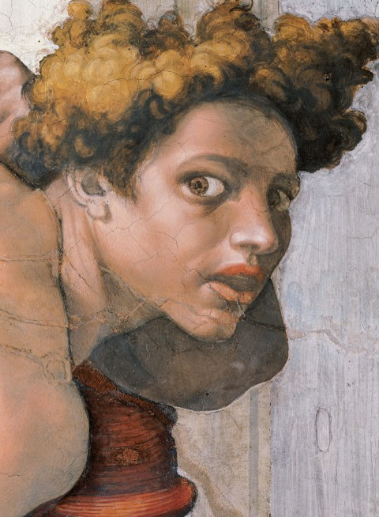

Slide 29
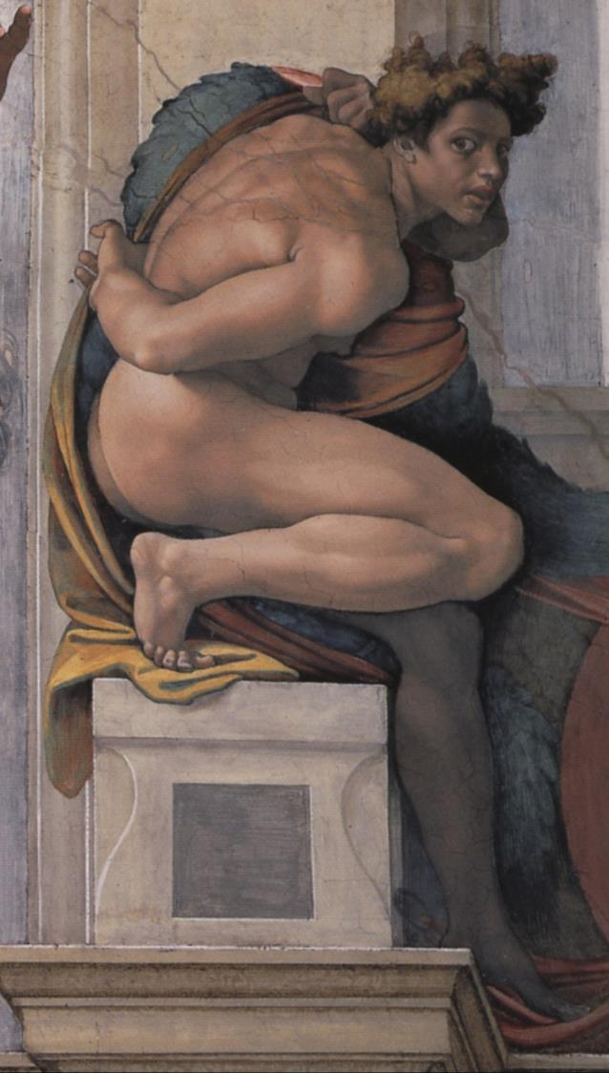

Slide 30
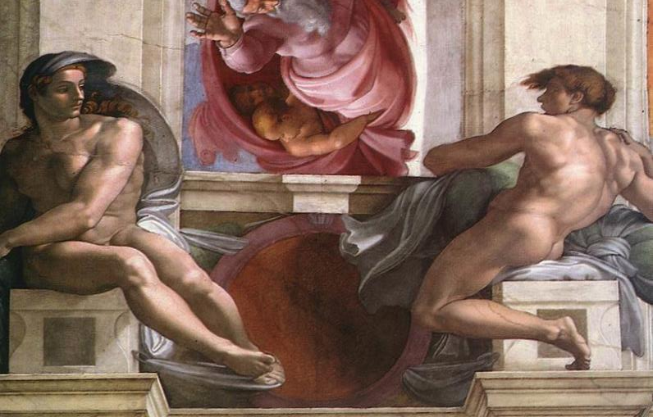
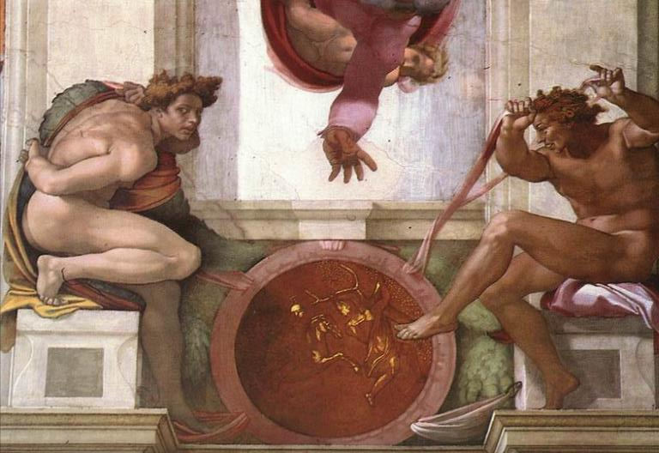
Il tondo vuoto
Il tondo
di Assalonne

Slide 31
Il tondo che si trova sopra
la Sibilla Persica
è vuoto

Slide 32
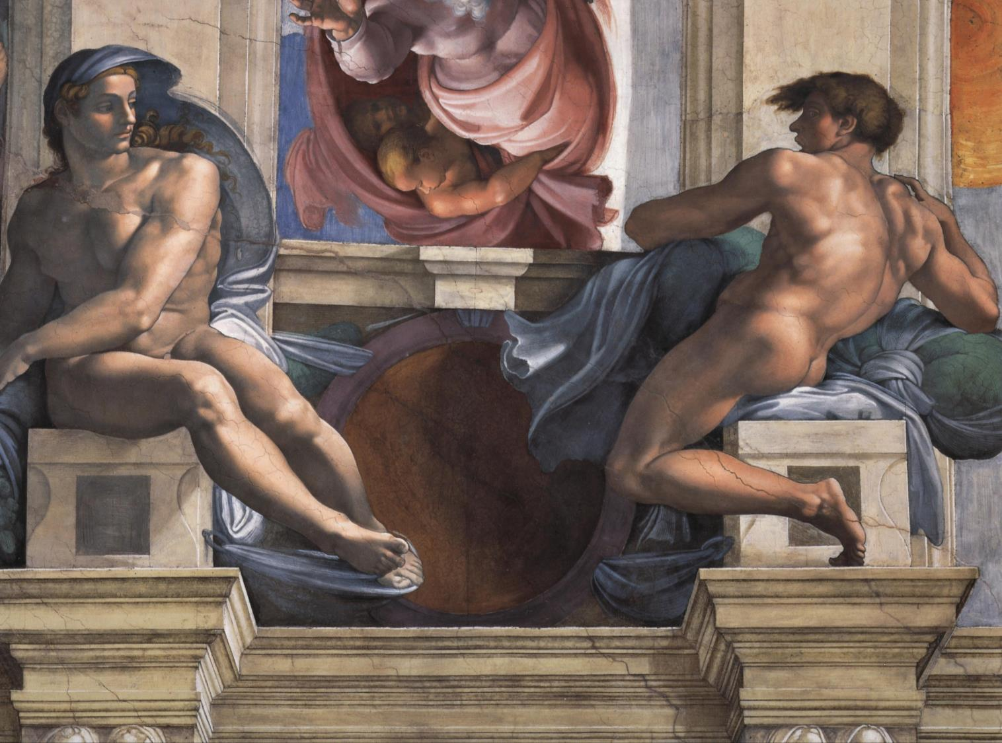

Slide 33
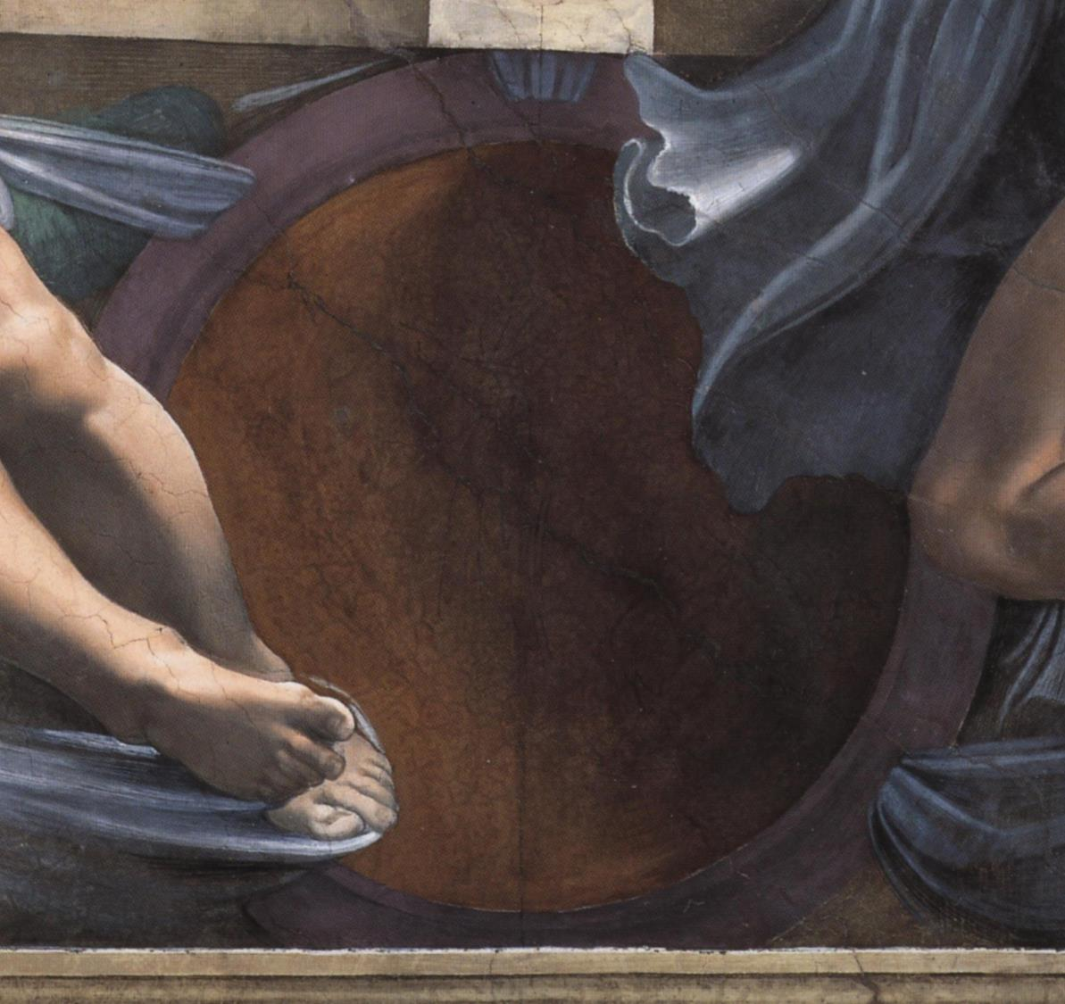

Slide 34
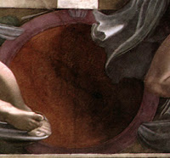
Esso va messo in relazione
con la creazione
del firmamento
e la separazione delle acque
superiori
da quelle al di sotto
del cielo.
Il tondo vuoto
è arcuato
a disegnare la concavità

Slide 35
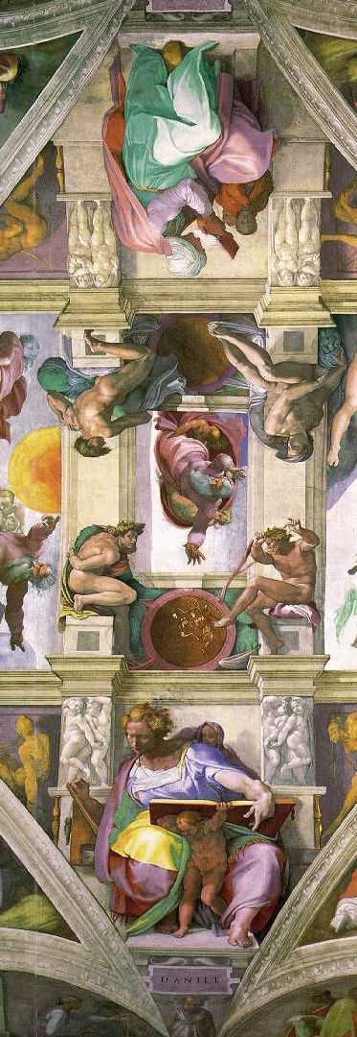
Il tondo che si trova sopra
il profeta Daniele
rappresenta la morte di Assalonne
narrata nel Secondo Libro di Samuele

Slide 36
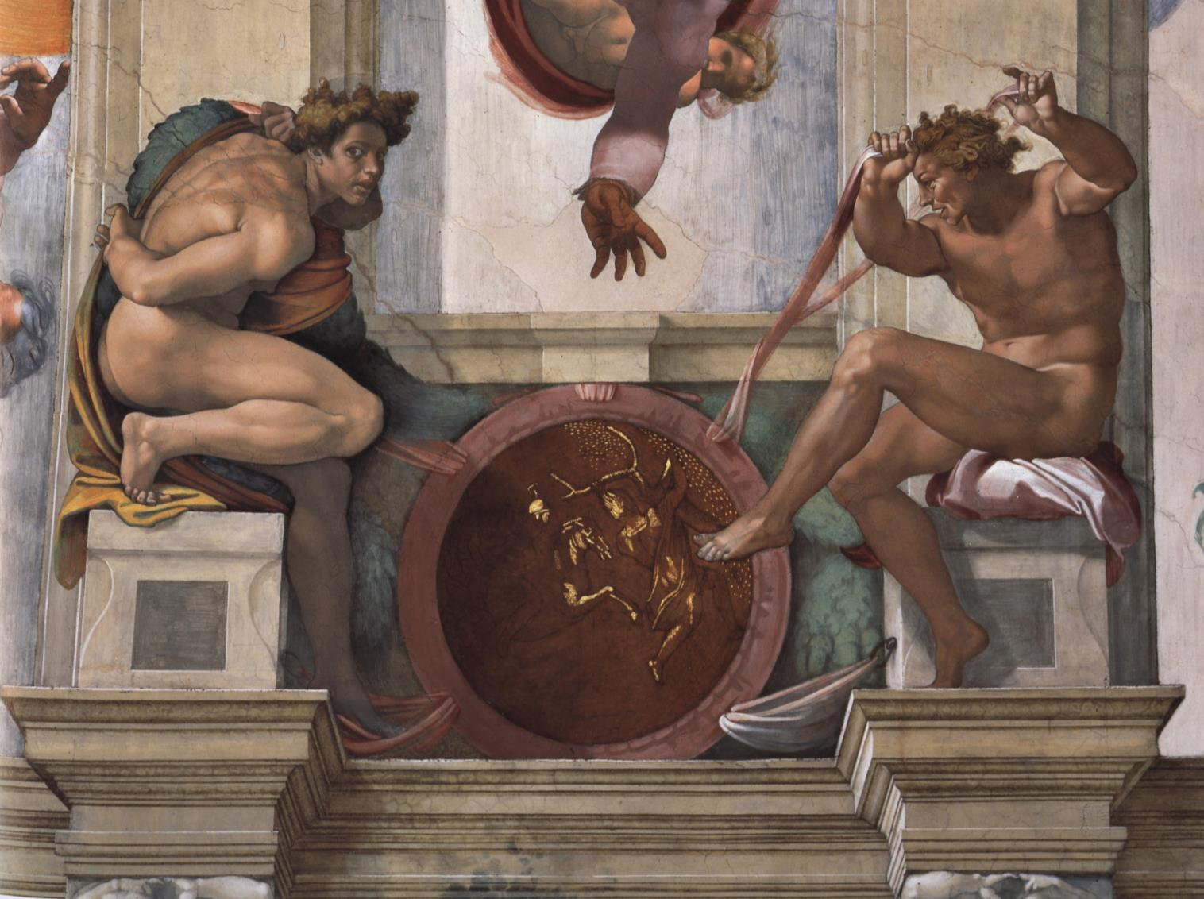

Slide 37
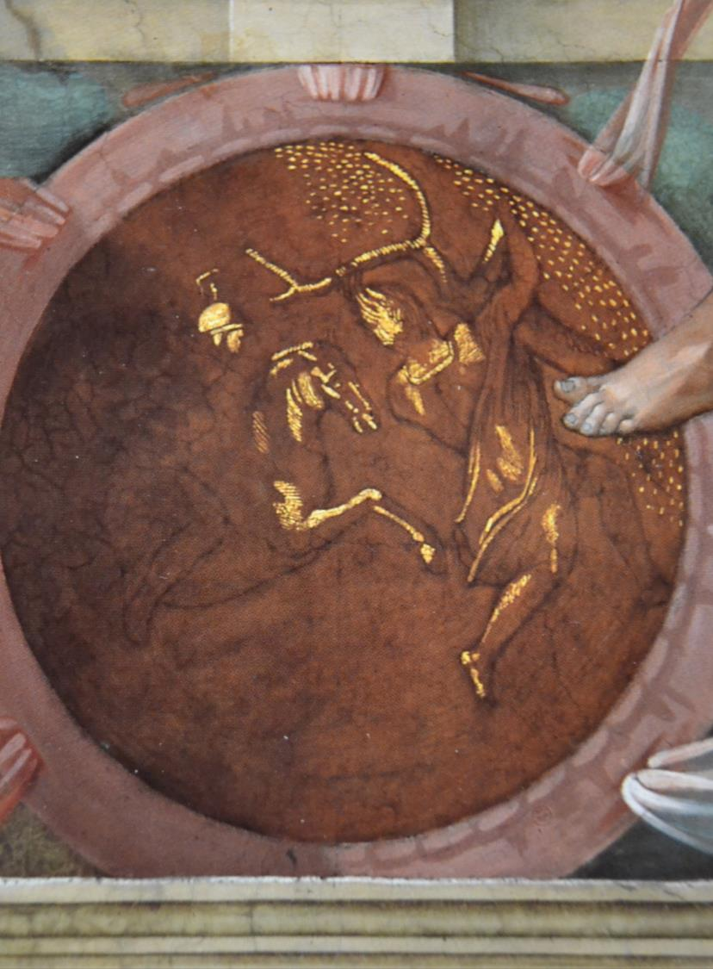
Assalonne si imbatté nei servi di Davide. Assalonne cavalcava un mulo, e quando il mulo arrivò sotto il folto di una grande quercia, la testa di lui s'impigliò alla quercia ed egli rimase sospeso tra cielo e terra, mentre il mulo che era sotto di lui andò oltre.

Slide 38
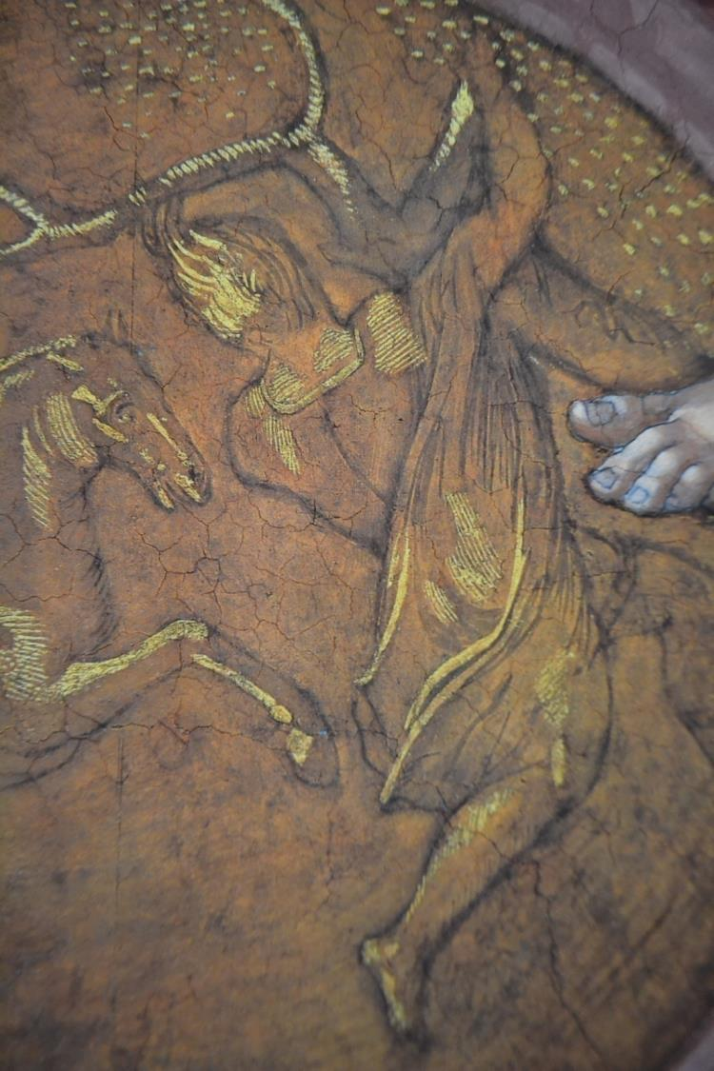
Un uomo se ne accorse
e ne informò Ioab dicendo:
«Ho visto Assalonne
sospeso a una quercia».
Ioab disse all'uomo
che lo informava:
«Ecco, l'hai visto,
e perché non l'hai abbattuto
là a terra?
Io ti avrei dato
dieci pezzi d'argento
e una cintura».

Slide 39
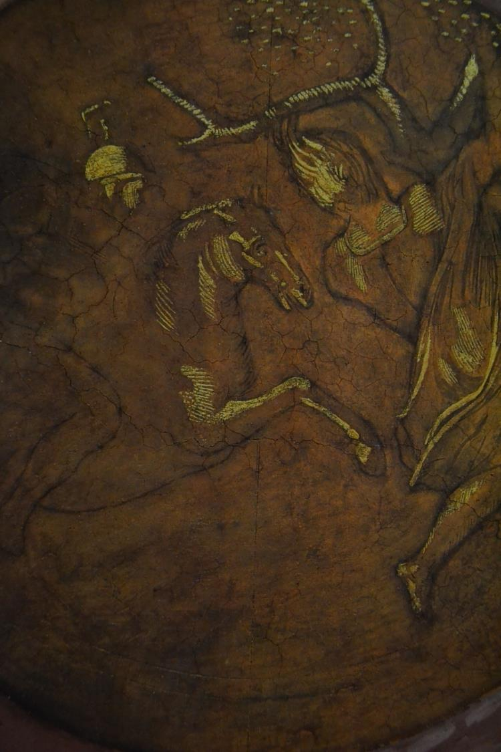
L'uomo rispose a Ioab: «
Anche se io mi sentissi
pesare sulla mia mano
mille pezzi d'argento,
non stenderei la mia mano
contro il figlio del re!
Infatti in nostra presenza
il re dette questo ordine
a te, ad Abisai e a Ittai:
"Conservatemi
il giovane Assalonne!".
Ché se io avessi agito
con inganno
contro la sua vita,
e nulla è nascosto al re,
tu te ne saresti stato alla larga ».

Slide 40
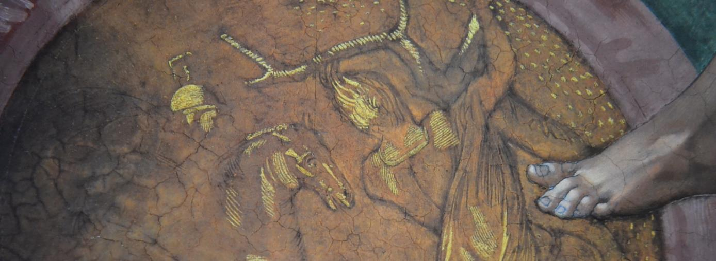
Ioab disse: «Non voglio perdere tempo così davanti a te!».
Prese tre dardi nella sua mano
e li conficcò nel cuore di Assalonne,
che era ancora vivo nel folto della quercia.
Poi dieci giovani, scudieri di Ioab,
circondarono Assalonne, lo colpirono e lo uccisero.
2Sam 18,9-15

Slide 41
Il versetto 9 nella vulgata latina dice
illo suspenso inter caelum et terram
pone questo tondo in stretta connessione
con l’affresco della Creazione del firmamento che, allo stesso modo,
si trova tra uno spazio vuoto sopra ed un altro sotto.
Abbiamo già identificato nel giovane a sinistra del tondo la personificazione dell’elemento terra
e in quello diametralmente opposto l’elemento aria.

Slide 42
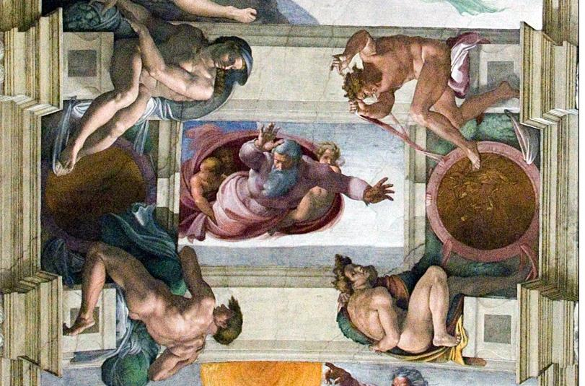

Slide 43
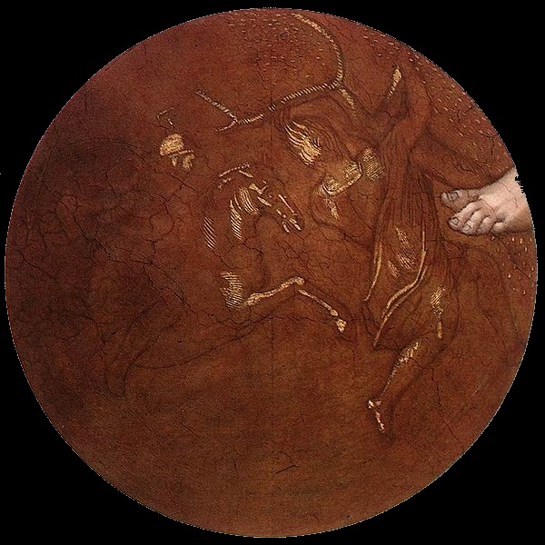
I due tondi sono quindi in relazione
con la creazione del firmamento,
cavità, spazio vuoto,
sospeso tra cielo e terra

